Slide 1
স্বাগতম

Slide 2
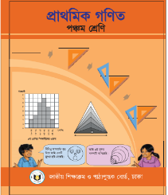
পরিচিতি
আবুল কালাম আজাদ
সহকারী শিক্ষক
নাসিরাবাদ দুলাহার সরকারি প্রাথমিক বিদ্যালয়, নাচোল , চাঁপাইনবাবগঞ্জ।
মোবাইলঃ ০১৭১৭-৫৪৮০২০
ইমেইলঃ azad548020@gmail.com
শ্রেণিঃ পঞ্চম
বিষয়ঃ গণিত
পাঠের শিরোনামঃ উপাত্ত বিন্যস্তকরণ
পাঠ্যাংশঃ সারণি এবং লেখচিত্রের ব্যবহার।
সময়ঃ ৪৫ মিনিট।
তারিখঃ ০৩/১২/২০১৯ ইং

Slide 3
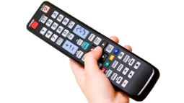
ভিডিওটিতে তোমরা কী দেখতে পেলে?
চলো একটি ভিডিও দেখি !
স্যার , ট্যালির সাহায্যে গণনা !

Slide 4
লক্ষ্য করঃ
২৫ জন শিক্ষার্থীর বার্ষিক পরীক্ষার গণিত বিষয়ের প্রাপ্ত নম্বর নিচে উল্লেখ করা হলোঃ
৫৯ , ৭০ , ৫২ , ৬৯ , ৪১ , ৪৪ , ৮৫ , ৮৮ , ৭৬ , ৮০ , ৫৮ , ৮৯ , ৮৫ , ৯৬ , ৮৪ , ৭৮, ৭২ , ৬৮, ৯৮, ৭৪ , ৭৩ , ৭৭ , ৭১
উপরের উপাত্তগুলো কোনো বৈশিষ্ট্য অনুযায়ী সাজানো নয়।
এগুলো অবিন্যস্ত উপাত্ত।
উপাত্তগুলোকে সুবিধামত সাজিয়ে নিলে তা থেকে প্রয়োজনীয় তথ্য পাওয়া সহজ হয়। শিক্ষার্থীদের প্রাপ্ত নম্বরসমূহের উপাত্তগুলোকে কৃতিত্বের ক্রম বা শ্রেণি অনুযায়ী সাজালে হবে বিন্যস্ত উপাত্ত।

Slide 5
আজকের পাঠ
উপাত্ত বিন্যস্তকরণ

Slide 6
শিখনফল
২৬.১.১ প্রদত্ত অবিন্যস্ত বিন্যস্ত উপাত্তকে বলতে পারবে।
২৬.২.১ জনসংখ্যাভিত্তিক উপাত্ত থেকে লেখচিত্র আঁকতে পারবে।

Slide 7
উপাত্ত কয় প্রকার ও কী কী?
এসো দেখিঃ-
তথ্য কী?
উপাত্ত কী?
5ম শ্রেণির ক- শাখার শিক্ষার্থীরা গত ৩ মাসে কতবার বাড়ির কাজ জমা দিয়েছে তা নিম্মে তুলে ধরা হলো-
২৫, ২৪, ১৫, ২০, ২৩, ২৯, ২৬, ১৭, ২২, ২৬, ১৪, ১৮, ২৪, ২৬, ৮, ২৭, ২৫, ৯
১০
১৫
২০
২৫
৩০
যে কোন অর্থবহ খবরই বা বার্তাই তথ্য।
উপাত্ত দুই প্রকার। যথাঃ ১) বিন্যস্ত উপাত্ত ও ২) অবিন্যস্ত উপাত্ত।
সংগৃহীত তথ্যকে উপাত্ত বলা হয়।

Slide 8
অবিন্যস্ত উপাত্ত কী?
বিন্যস্ত উপাত্ত কী?
খ শাখার শিক্ষার্থীদের জমাকৃত বাড়ির কাজের সংখ্যা নিম্নরূপঃ-
12,
29,
12,
29,
28।
29,
16,
9,
28,
24,
12,
6,
12,
14,
24,
20,
16,
29,
8,
22,
সর্বোচ্চ মান = 29
সর্বনিম্ম = 6
5
10
15
20
25
30
উপাত্তগুলো যখন কোনো বৈশিষ্ট্য অনুযায়ী সাজানো থাকে তখন সে উপাত্ত গুলোকে বিন্যস্ত উপাত্ত বলে।
উপাত্তগুলো যখন কোনো বৈশিষ্ট্য অনুযায়ী সাজানো থাকে না তখন সে উপাত্ত গুলোকে অবিন্যস্ত উপাত্ত বলে।
১2,
১২,
1২,
2০,
৯,
১৪,
16,
৬,
৮,
12,
১৬,
২2,
2৪,
24,
২৮,
2৮,
২৯,
২৯,
2৯,
2৯।

Slide 9
একক কাজ
১. উপাত্ত কী?
২. বিন্যস্ত উপাত্ত কাকে বলে?
চল উত্তর মিলিয়ে নেই
উপাত্তঃ সংগৃহীত তথ্যকে উপাত্ত বলা হয়।
বিন্যস্ত উপাত্তঃ উপাত্তগুলো যখন কোনো বৈশিষ্ট্য অনুযায়ী সাজানো থাকে তখন সে উপাত্ত গুলোকে বিন্যস্ত উপাত্ত বলে।

Slide 10
খ শাখার শিক্ষার্থীদের জমাকৃত বাড়ির কাজের সংখ্যা নিম্নরূপঃ-
12,
14,
24,
12,
9,
29,
20,
16,
29,
16,
28,
12,
8,
29,
24,
29,
12,
6,
22,
28।
সর্বোচ্চ মান = 29
সর্বনিম্ন মান = 6
5
10
15
20
25
30
খ শাখার ক্ষেত্রে (ডট) বসাই। একটি (ডট) একজন শিক্ষার্থী নির্দেশ করে।

Slide 11
জোড়ায় কাজ
নিচের চার্টটিতে (ডট) বসিয়ে গ্রামের পূর্ব এবং পশ্চিম অংশে পরিবারের সদস্য সংখ্যা দেখাও।
৫
৩
৪
৫
৬
৫
৬
পূর্ব
পশ্চিম |  |  |  |  |  |  |  |  |  |  |  |  | _ | _ | _
৭
৪
৭
২
৬
৪
৩
৫
২
৩
৮
৭
৩
৪
২
৭
৫
৬
৩
৪
পূর্ব
পশ্চিম
০
৫
1০
চল উত্তর মিলিয়ে নেই
০
৫
1০

Slide 12
সমস্যাটি লক্ষ্য করঃ-
তোমাদের শ্রেণিতে ক শাখার ১৮ জন ছাত্রছাত্রীর জমা দেওয়া চাঁদার পরিমাণ নিচে দেওয়া হলো। উপাত্ত গুলো বিন্যস্ত কর।
২৫ , ২৪ , ১৫ , ২০ , ২৩ , ২৯ , ২৬ , ১৭ , ২২ , ২৬ , ১৪ , ১৮, ২৪ , ২৬ , ৮, ২৭ , ২৫ , ৯
এখানে , সর্বোচ্চ চাঁদার পরিমাণ = ২৯
সর্বনিম্ন চাঁদার পরিমাণ = ৮
৫ শ্রেণি ব্যবধান ধরে উপাত্তগুলো বিন্যস্ত করি।
ট্যালি চিহ্ন
১
২
৩
৪
৫
৬
৭
৮
৯
১০

Slide 13
সমাধানঃ
২৫, ২৪, ১৫, ২০, ২৩, ২৯, ২৬, ১৭, ২২, ২৬, ১৪, ১৮, ২৪, ২৬, ৮, ২৭, ২৫, ৯
জমা দেওয়ার শ্রেণি ব্যবধান
ট্যালি
সংখ্যা
৫-৯
২
১০-১৪
১
১৫-১৯
৩
২০-২৪
৫
২৫-২৯
৭
মোট
১৮

Slide 14
সমস্যাটি লক্ষ্য করঃ-
একটি বিদ্যালয়ের পঞ্চম শ্রেণির শিক্ষার্থীদের উচ্চতা নিচে দেওয়া হলো। ৫ শ্রেণি ব্যবধান ধরে উপাত্ত গুলো বিন্যস্ত কর।
১৩০, ১৩২, ১৩৪, ১২৮, ১২১, ১২৩, ১৩৮, ১২৪, ১৩৪, ১৩৯, ১২২, ১২৪, ১২৬, ১২৮, ১২৩, ১২৬, ১৩০, ১৩১, ১৩৭, ১৩৫, ১২১, ১২৫, ১৩১, ১৩৪, ১৩৩, ১৪১, ১২৯, ১৩৩, ১২৬, ১২৮
সমাধানঃ
উপাত্তগুলোকে ছোট থেকে বড় অনুসারে সাজানো হলোঃ
১২১, ১২১, ১২২, ১২৩, ১২৩, ১২৪, ১২৪, ১২৫, ১২৪, ১২৬, ১২৬, ১২৮, ১২৮, ১২৮, ১২৯, ১৩০, ১৩০, ১৩১, ১৩১, ১৩২, ১৩৩, ১৩৩, ১৩৪, ১৩৪, ১৩৪, ১৩৫, ১৩৭, ১৩৮, ১৩৯, ১৪১

Slide 15
সমাধানঃ
১২১, ১২১, ১২২, ১২৩, ১২৩, ১২৪, ১২৪, ১২৫, ১২৫, ১২৬, ১২৬, ১২৮, ১২৮, ১২৮, ১২৯, ১৩০, ১৩০, ১৩১, ১৩১, ১৩২, ১৩৩, ১৩৩, ১৩৪, ১৩৪, ১৩৪, ১৩৫, ১৩৭, ১৩৮, ১৩৯, ১৪১
শ্রেণি ব্যবধান | ট্যালি | শিক্ষার্থী সংখ্যা
১২০-১২৪
১২৫-১২৯
১৩০-১৩৪
১৩৫-১৩৯
১৪০-১৪৪
৭
৮
১০
৪
১
মোট
৩০

Slide 16
সমস্যাটি লক্ষ্য করঃ-
5ম শ্রেণির শিক্ষার্থীদের গত পরীক্ষার ২০ জন ছাত্রের গণিতের প্রাপ্ত নম্বর নিম্নরূপঃ
৬৩, ৭৫, ৭৫, ৭৫, ৭১, ৬৩, ৭২, ৬৯, ৭২, ৬৯, ৬৩, ৭৫, ৭৪, ৬০, ৭১, ৬৯, ৭০, ৭০, ৭৫, ৭৫।
ক) উপাত্ত কত প্রকার এবং প্রদত্ত উপাত্তগুলো কোন প্রকার?
খ) উপাত্তগুলোকে ছোট থেকে বড় অনুসারে সাজাও।
গ) শ্রেণি ব্যাপ্তি ৫ ধরে প্রদত্ত উপাত্তগুলোকে সারণিতে সাজাও।
সমাধানঃ
ক) উপাত্ত দুই প্রকার। প্রদত্ত উপাত্তগুলো অবিন্যস্ত উপাত্ত।
খ) উপাত্তগুলোকে ছোট থেকে বড় অনুসারে সাজানো হলোঃ
৬০, ৬৩, ৬৩, ৬৩, ৬৯, ৬৯, ৬৯, ৭০, ৭০, ৭১, ৭১, ৭২, ৭২, ৭৪, ৭৫, ৭৫, ৭৫, ৭৫, ৭৫, ৭৫।

Slide 17
সমাধানঃ
৬৩, ৭৫, ৭৫, ৭৫, ৭১, ৬৩, ৭২, ৬৯, ৭২, ৬৯, ৬৩, ৭৫, ৭৪, ৬০, ৭১, ৬৯, ৭০, ৭০, ৭৫, ৭৫।
(গ) শ্রেণিব্যাপ্তি ৫ ধরে প্রদত্ত উপাত্তের সারণি নিম্নরূপঃ
শ্রেণি ব্যবধান | ট্যালি | গণ সংখ্যা
৬০ - ৬৪
৬৫ - ৬৯
৭০ - ৭৪
৭৫ - ৭৯
মোট
৪
৩
৭
৬
২০

Slide 18
দলীয় কাজ
তোমাদের শ্রেণিতে ক শাখার ১৮ জন ছাত্রছাত্রীর জমা দেওয়া চাঁদার পরিমাণ নিচে দেওয়া হলো। উপাত্ত গুলো বিন্যস্ত কর।
সময়ঃ ১৫ মিনিট
১২, ১৪, ২৪, ২৯, ১৬, ১২, ৯, ২৯, ২০, ১৬, ২৮, ১২, ৮, ২৯, ২৪, ২৯ , ১২, ৬, ২২, ২৮
ক) উপাত্ত কত প্রকার এবং প্রদত্ত উপাত্তগুলো কোন প্রকার?
খ) উপাত্তগুলোকে ছোট থেকে বড় অনুসারে সাজাও।
গ) শ্রেণি ব্যাপ্তি ৫ ধরে প্রদত্ত উপাত্তগুলোকে সারণিতে সাজাও।
সমাধানঃ
ক) উপাত্ত দুই প্রকার। প্রদত্ত উপাত্তগুলো অবিন্যস্ত উপাত্ত।
খ) উপাত্তগুলোকে ছোট থেকে বড় অনুসারে সাজানো হলোঃ
৬, ৮, ৯, ১২, ১২, ১২, ১২, ১৪, ১৬, ১৬, ২০, ২২, ২৪, ২৪, ২৮, ২৮, ২৯, ২৯, ২৯, ২৯।
চল উত্তর মিলিয়ে নেই

Slide 19
সমাধানঃ
১২, ১৪, ২৪, ২৯, ১৬, ১২, ৯, ২৯, ২০, ১৬, ২৮, ১২, ৮, ২৯, ২৪, ২৯ , ১২, ৬, ২২, ২৮
(গ) শ্রেণিব্যাপ্তি ৫ ধরে প্রদত্ত উপাত্তের সারণি নিম্নরূপঃ
শ্রেণি ব্যবধান | ট্যালি | গণ সংখ্যা
৫ – ৯
১০ – ১৪
১৫ – ১৯
২০ – ২৪
২৫ – ২৯
মোট
৩
৫
২
৪
৬
২০

Slide 20
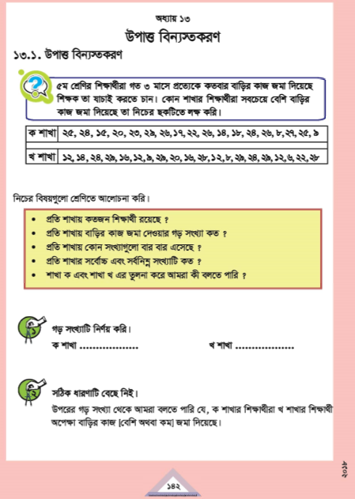
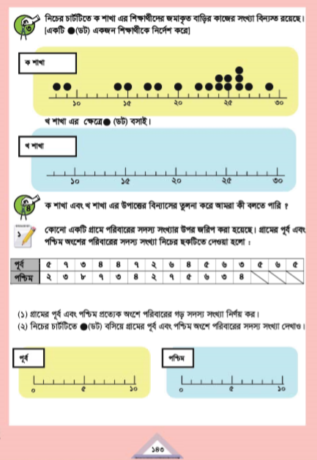
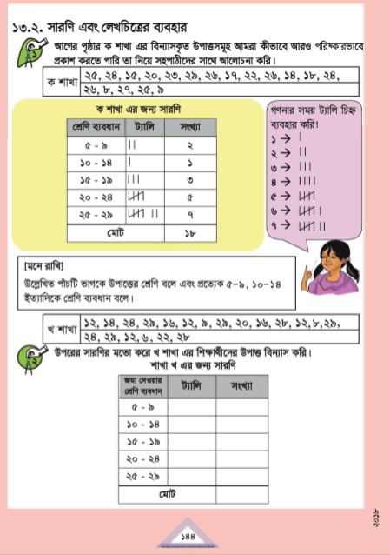
পাঠ্য বইয়ের সাথে সংযোগ

Slide 21
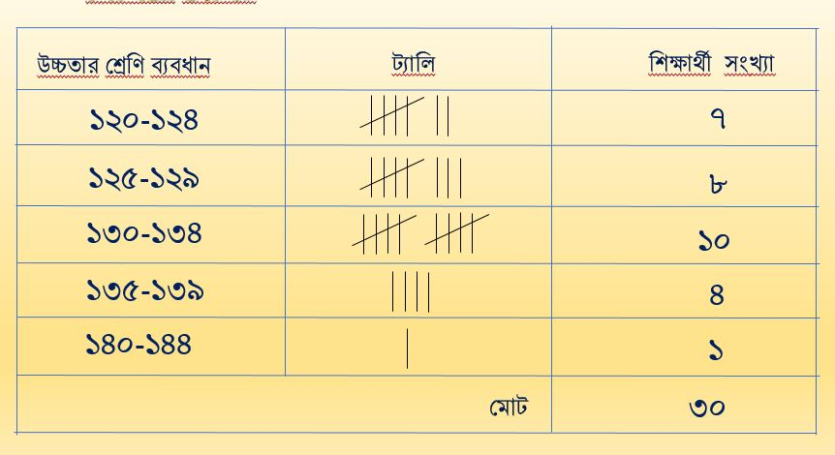
মূল্যায়ন
সারণিটি লক্ষ্য কর এবং নিচের প্রশ্ন গুলোর উত্তর দাওঃ-
১. ঐ বিদ্যালয়ে মোট কত জন শিক্ষার্থী আছে?
উত্তরঃ ৩০ জন
২. কোন ব্যবধানে শিক্ষার্থী সংখ্যা বেশি?
উত্তরঃ ১৩০-১৩৪
৩. সবচেয়ে বেশি উচ্চতার কতজন শিক্ষার্থী আছে?
উত্তরঃ ১ জন
৪. কোন ট্যালি চিহ্নটি ব্যতিক্রম?
উত্তরঃ পঞ্চম

Slide 22
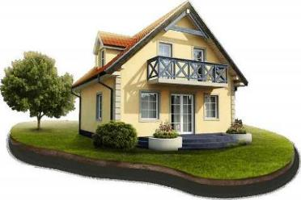
বাড়ির কাজ
২০ জন শ্রমিকের দৈনিক আয় (টাকায়) নিচে দেওয়া হলো। উপাত্তগুলো ৫ শ্রেণি ব্যবধান ধরে বিন্যস্ত কর।
২৯০ , ৩৩৯ , ৩২৬ , ৩১৯ , ৩০০, ২৪৭ , ২৯৯ , ২৯৫, ৩০৮, ৩২৭ , ২৪৬ , ৩৪৮, ৩১৬ , ২৭৬ , ২৮৮, ২৬৯ , ৩১৬ , ২৯৬

Slide 23
আজকের পাঠে সবাইকে
ধ
ন্য
বা
দ

